Slide 1

İŞYERİ SAĞLIK VE GÜVENLİK BİRİMİ
DAİRE BAŞKANLIĞI
TEMEL AFET BİLİNCİ

Slide 2

DESTEK HİZMETLERİ GENEL MÜDÜRLÜĞÜ
(İŞYERİ SAĞLIK VE GÜVENLİK BİRİMİ DAİRE BAŞKANLIĞI)
TANIMI
ÖZELLİKLERİ
SONUÇLARI
ÇEŞİTLERİ
1

Slide 3
DESTEK HİZMETLERİ GENEL MÜDÜRLÜĞÜ
(İŞYERİ SAĞLIK VE GÜVENLİK BİRİMİ DAİRE BAŞKANLIĞI)
AFET:
Ne zaman, nerede ve nasıl olacağı önceden kesin olarak bilinmeyen, insan için fiziksel, ekonomik ve sosyal kayıplar meydana getiren, normal yaşamı ve insan faaliyetlerini kesintiye uğratarak veya durdurarak olumsuz etkileyen doğal, teknolojik ve insan kökenli olaylara afet denir.
2

Slide 4
DESTEK HİZMETLERİ GENEL MÜDÜRLÜĞÜ
(İŞYERİ SAĞLIK VE GÜVENLİK BİRİMİ DAİRE BAŞKANLIĞI)
AFET ÇEŞİTLERİ:
DOĞAL AFETLER
İNSAN KAYNAKLI AFETLER
TEKNOLOJİK AFETLER
3

Slide 5
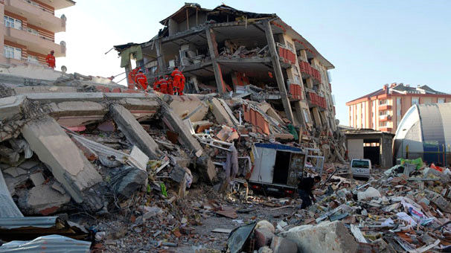
DESTEK HİZMETLERİ GENEL MÜDÜRLÜĞÜ
(İŞYERİ SAĞLIK VE GÜVENLİK BİRİMİ DAİRE BAŞKANLIĞI)
DOĞAL AFET:
Doğal afet, büyük oranda veya tamamen insanların kontrolü dışında gerçekleşen, mal ve can kaybına neden olabilecek tehlikeli ve genellikle büyük çaplı olaydır.
Afetin İlk Özelliği
Doğal olması,
Can ve mal kaybına neden olması,
Çok kısa zamanda meydana gelmesi,
Başladıktan sonra insanlar tarafından engellenememesidir.
4

Slide 6
DESTEK HİZMETLERİ GENEL MÜDÜRLÜĞÜ
(İŞYERİ SAĞLIK VE GÜVENLİK BİRİMİ DAİRE BAŞKANLIĞI)
Bazı afetlerin yeryüzünün nerelerinde daha çok olduğu bilinmektedir. Örneğin deprem, heyelan, çığ, sel, donma gibi bazı afetlerin sonuçları depremde olduğu gibi doğrudan ve hemen ortaya çıkar. Ama kuraklıkta olduğu gibi bazılarının sonuçları ise uzun bir zaman sonra ve dolaylı olarak görülür.
5

Slide 7
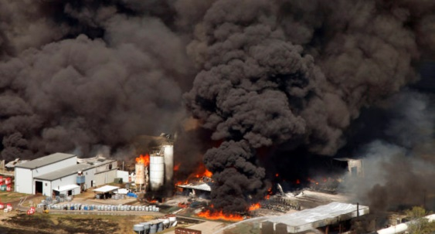
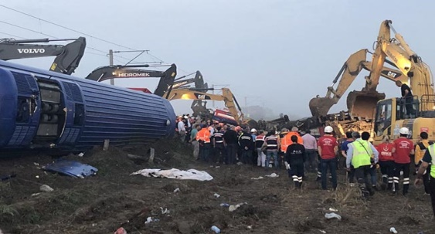
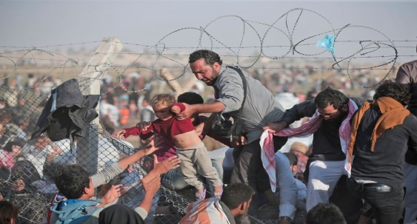
DESTEK HİZMETLERİ GENEL MÜDÜRLÜĞÜ
(İŞYERİ SAĞLIK VE GÜVENLİK BİRİMİ DAİRE BAŞKANLIĞI)
İNSAN KAYNAKLI AFETLER:
  Nükleer, Biyolojik, Kimyasal Kazalar
  Taşımacılık Kazaları
  Endüstriyel Kazalar
  Aşırı Kalabalıktan Meydana Gelen Kazalar
  Göçmenler Ve Yerlerinden Edilenler Vb.
6

Slide 8
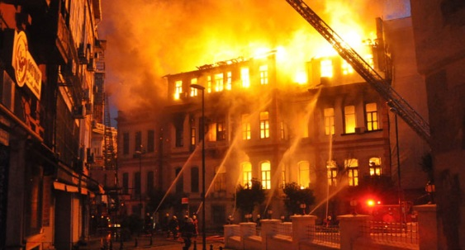
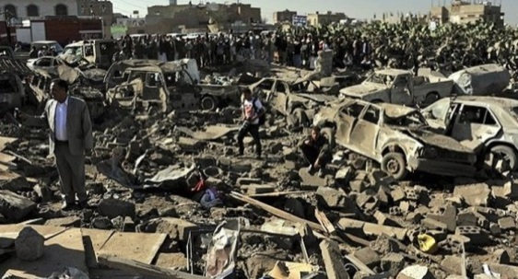
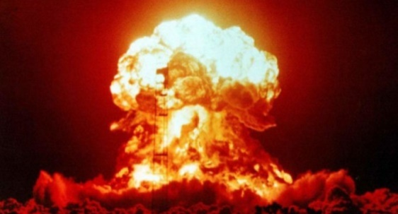
DESTEK HİZMETLERİ GENEL MÜDÜRLÜĞÜ
(İŞYERİ SAĞLIK VE GÜVENLİK BİRİMİ DAİRE BAŞKANLIĞI)
Yangınlar
Ulaşım Kazaları
Savaşlar
Sabotajlar
Patlamalar
Terör Olayları
7

Slide 9
DESTEK HİZMETLERİ GENEL MÜDÜRLÜĞÜ
(İŞYERİ SAĞLIK VE GÜVENLİK BİRİMİ DAİRE BAŞKANLIĞI)
TEKNOLOJİK AFET:
Baraj Patlaması
Sanayi Kazaları
Nükleer Santral Kazaları
8

Slide 10
DESTEK HİZMETLERİ GENEL MÜDÜRLÜĞÜ
(İŞYERİ SAĞLIK VE GÜVENLİK BİRİMİ DAİRE BAŞKANLIĞI)
TEMEL AFET BİLİNCİ:
DOĞAL AFET ÇEŞİTLERİ
9

Slide 11
DESTEK HİZMETLERİ GENEL MÜDÜRLÜĞÜ
(İŞYERİ SAĞLIK VE GÜVENLİK BİRİMİ DAİRE BAŞKANLIĞI)
DEPREM NEDİR?
  Yer kabuğunun derin katmanlarının kırılıp yer değiştirmesi ya da yanardağların püskürme durumuna geçmesi nedeniyle oluşan sarsıntılardır.
10

Slide 12
DESTEK HİZMETLERİ GENEL MÜDÜRLÜĞÜ
(İŞYERİ SAĞLIK VE GÜVENLİK BİRİMİ DAİRE BAŞKANLIĞI)
ÜLKEMİZDE DEPREM:
Ülkemiz topraklarının %92’si deprem riski taşımakta,
Nüfusumuzun %95’i bu bölgeler üzerinde yaşamakta,
Büyük sanayi merkezlerinin %98’i,
Barajlarımızın %93’ ü deprem bölgelerinde bulunmaktadır.
11

Slide 13
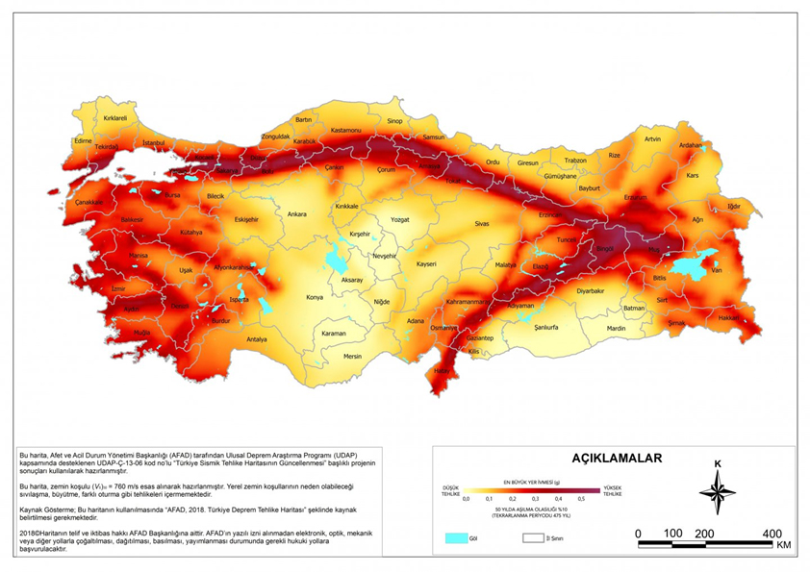
DESTEK HİZMETLERİ GENEL MÜDÜRLÜĞÜ
(İŞYERİ SAĞLIK VE GÜVENLİK BİRİMİ DAİRE BAŞKANLIĞI)
TÜRKİYE DEPREM TEHLİKE HARİTASI:
12

Slide 14
DESTEK HİZMETLERİ GENEL MÜDÜRLÜĞÜ
(İŞYERİ SAĞLIK VE GÜVENLİK BİRİMİ DAİRE BAŞKANLIĞI)
DEPREMİN ETKİLERİ:
Deprem sadece can ve mal kaybına neden olmakla kalmaz. Sonrasında depremin etkisiyle oluşabilecek ikincil afetlere de sebebiyet verir.
13

Slide 15
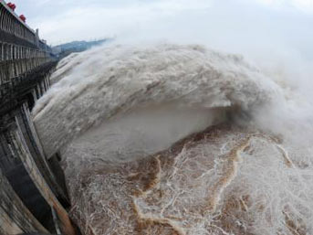
DESTEK HİZMETLERİ GENEL MÜDÜRLÜĞÜ
(İŞYERİ SAĞLIK VE GÜVENLİK BİRİMİ DAİRE BAŞKANLIĞI)
İKİNCİL AFETLER:
Baraj Patlamaları
14

Slide 16
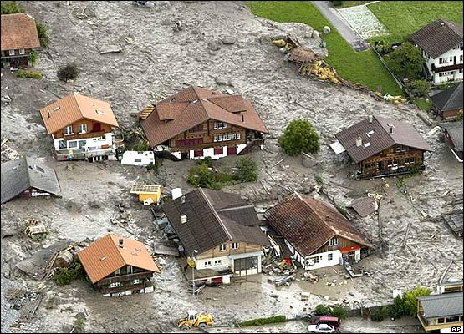
DESTEK HİZMETLERİ GENEL MÜDÜRLÜĞÜ
(İŞYERİ SAĞLIK VE GÜVENLİK BİRİMİ DAİRE BAŞKANLIĞI)
Taşkın Sular
15

Slide 17
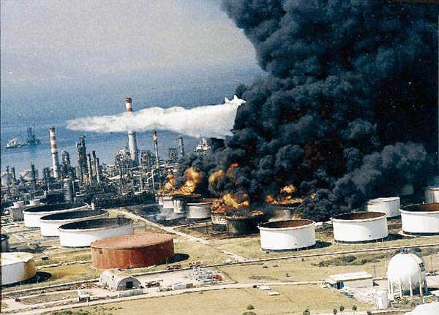
DESTEK HİZMETLERİ GENEL MÜDÜRLÜĞÜ
(İŞYERİ SAĞLIK VE GÜVENLİK BİRİMİ DAİRE BAŞKANLIĞI)
Yangınlar
16

Slide 18
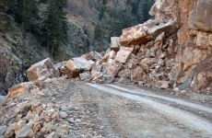
DESTEK HİZMETLERİ GENEL MÜDÜRLÜĞÜ
(İŞYERİ SAĞLIK VE GÜVENLİK BİRİMİ DAİRE BAŞKANLIĞI)
Kaya Düşmeleri
17

Slide 19
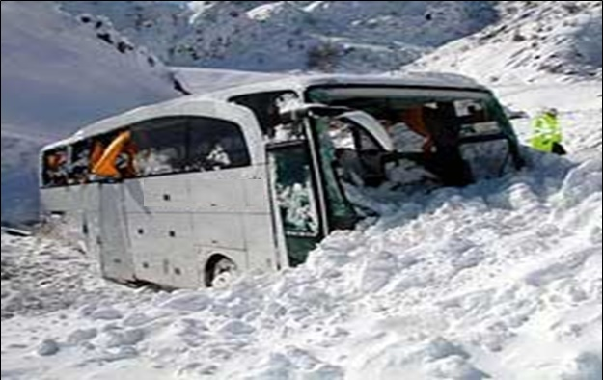
DESTEK HİZMETLERİ GENEL MÜDÜRLÜĞÜ
(İŞYERİ SAĞLIK VE GÜVENLİK BİRİMİ DAİRE BAŞKANLIĞI)
Çığ
18

Slide 20
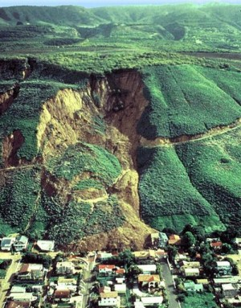
DESTEK HİZMETLERİ GENEL MÜDÜRLÜĞÜ
(İŞYERİ SAĞLIK VE GÜVENLİK BİRİMİ DAİRE BAŞKANLIĞI)
Yer Kaymaları
19

Slide 21
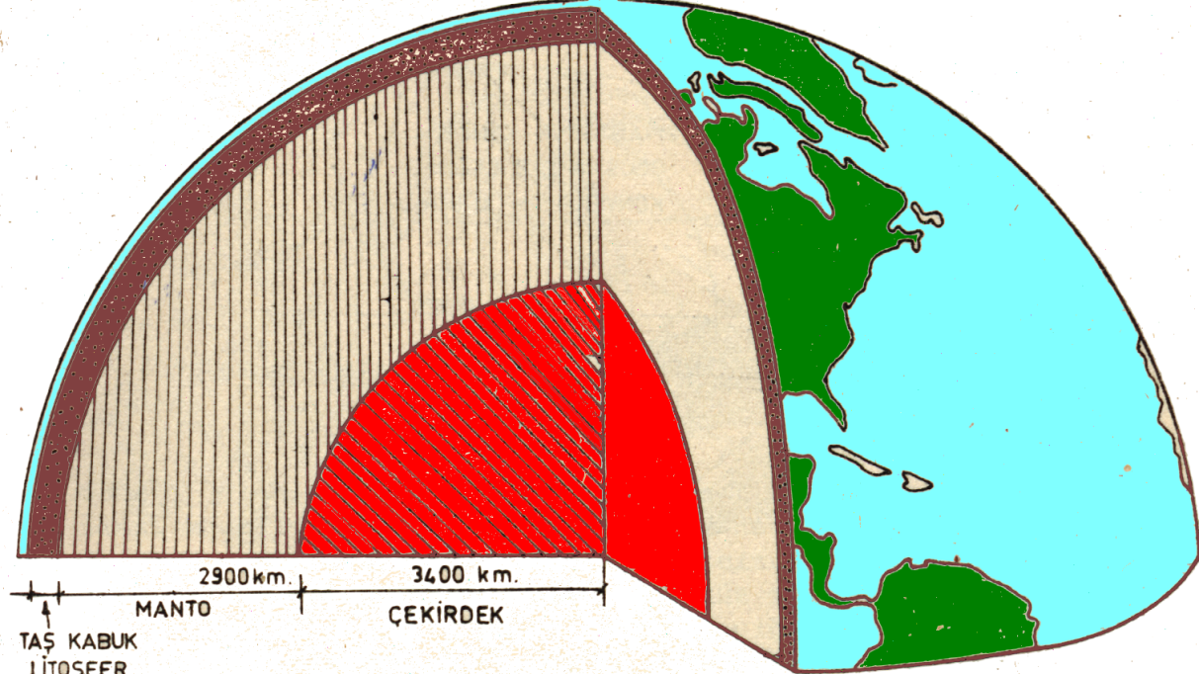
DESTEK HİZMETLERİ GENEL MÜDÜRLÜĞÜ
(İŞYERİ SAĞLIK VE GÜVENLİK BİRİMİ DAİRE BAŞKANLIĞI)
DEPREMİN OLUŞ NEDENLERİ:
Depremler, üzerinde yaşadığımız dünyanın iç yapısının bir sonucu olarak oluşmaktadır.
20

Slide 22
DESTEK HİZMETLERİ GENEL MÜDÜRLÜĞÜ
(İŞYERİ SAĞLIK VE GÜVENLİK BİRİMİ DAİRE BAŞKANLIĞI)
YERKÜRENİN YAPISI:
ÇEKİRDEK: Yarı çapı 3400 km’dir ve nikel - demir gibi kızgın ve erimiş metallerden oluşmuştur.
MANTO TABAKASI: Çekirdeğin üzerinde bulunan 2900 km kalınlığında, dış tarafı katı olan ve yeryüzünden derine indikçe sıvılaşan tabakadır.
TAŞ KÜRE (LİTOSFER): En üstte bulunan 70-100 km kalınlığında, üzerinde kıtaların ve okyanusların bulunduğu tabakadır.
21

Slide 23
DESTEK HİZMETLERİ GENEL MÜDÜRLÜĞÜ
(İŞYERİ SAĞLIK VE GÜVENLİK BİRİMİ DAİRE BAŞKANLIĞI)
DEPREM TÜRLERİ:
Tektonik Deprem
Volkanik Deprem
Çöküntü Deprem
22

Slide 24
DESTEK HİZMETLERİ GENEL MÜDÜRLÜĞÜ
(İŞYERİ SAĞLIK VE GÜVENLİK BİRİMİ DAİRE BAŞKANLIĞI)
TEKTONİK DEPREM:
Levhaların hareketi sonucu olan depremlere tektonik deprem denir.
Yer yüzünde meydana gelen depremlerin %90’ı, Türkiye’de meydana gelen depremlerin büyük çoğunluğu tektonik depremlerdir.
23

Slide 25
DESTEK HİZMETLERİ GENEL MÜDÜRLÜĞÜ
(İŞYERİ SAĞLIK VE GÜVENLİK BİRİMİ DAİRE BAŞKANLIĞI)
VOLKANİK DEPREM:
Yerin derinliklerinde erimiş maddelerin, yeryüzüne çıkışı sırasında fiziksel ve kimyasal olaylar sonucunda oluşan gazların yapmış olduğu patlamalarla meydana gelen depremlere volkanik depremler denir.
24

Slide 26
DESTEK HİZMETLERİ GENEL MÜDÜRLÜĞÜ
(İŞYERİ SAĞLIK VE GÜVENLİK BİRİMİ DAİRE BAŞKANLIĞI)
ÇÖKÜNTÜ DEPREM:
Yer altındaki boşlukların (mağara), kömür ocaklarında galerilerin, tuz ve jipsli arazilerde erime sonucu oluşan boşlukların tavanlarının çökmesi ile oluşan depremlere çöküntü depremleri denir.
25

Slide 27
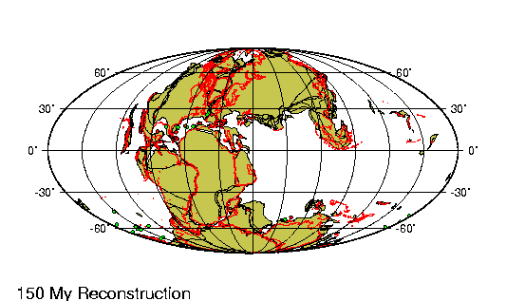
DESTEK HİZMETLERİ GENEL MÜDÜRLÜĞÜ
(İŞYERİ SAĞLIK VE GÜVENLİK BİRİMİ DAİRE BAŞKANLIĞI)
KITA HAREKETLERİ:
Kıtaların, bütün jeoloji evrimi boyunca hep aynı yerde bugünkü durumlarında olmadıkları, zaman zaman birleşerek veya birbirlerinden ayrılarak, yüzlerce hatta binlerce kilometre hareket ettikleri fikri bilim adamları tarafından ileri sürülmüştür.
26

Slide 28
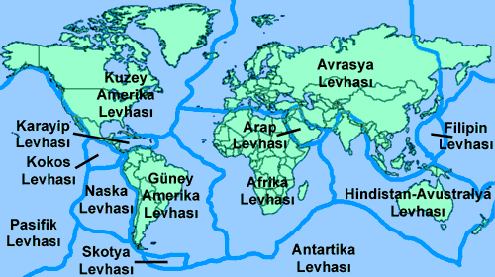
DESTEK HİZMETLERİ GENEL MÜDÜRLÜĞÜ
(İŞYERİ SAĞLIK VE GÜVENLİK BİRİMİ DAİRE BAŞKANLIĞI)
LEVHA HAREKETLERİ:
Dünya’nın yüzeyi kesintisizmiş gibi görünmesine rağmen, dev boyuttaki birbirine geçen parçalardan oluşmaktadır. Bu parçaların her birine levha denir.
27

Slide 29
DESTEK HİZMETLERİ GENEL MÜDÜRLÜĞÜ
(İŞYERİ SAĞLIK VE GÜVENLİK BİRİMİ DAİRE BAŞKANLIĞI)
Yer kabuğunu oluşturan okyanus ve kıta parçaları (ki bunlara “levha” diyoruz), bir gölün üzerine serpiştirilmiş sallar gibi birbirlerine çarparlar, birbirlerinin altına girerler veya birbirlerine sürtünüp, sıyırarak hareket ederler. Hareket hızları, yılda 3 cm ila 15 cm arasındadır.
28

Slide 30
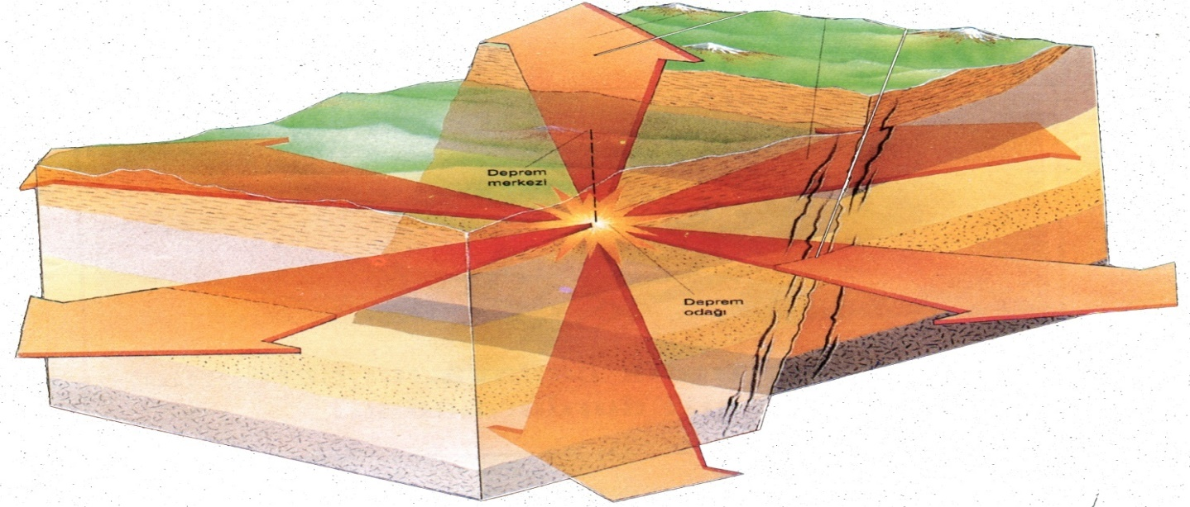
DESTEK HİZMETLERİ GENEL MÜDÜRLÜĞÜ
(İŞYERİ SAĞLIK VE GÜVENLİK BİRİMİ DAİRE BAŞKANLIĞI)
DEPREM(SİSMİK-ŞOK) DALGALARI:
Deprem dalgaları içinden geçtikleri kayalarda değişik titreşimler oluştururlar.
Depremin başlangıcından bitimine kadar arazide meydana gelen sismik dalgaların yayılış şekilleri ve yaratacağı hasarlar farklılık göstermektedir.
29

Slide 31
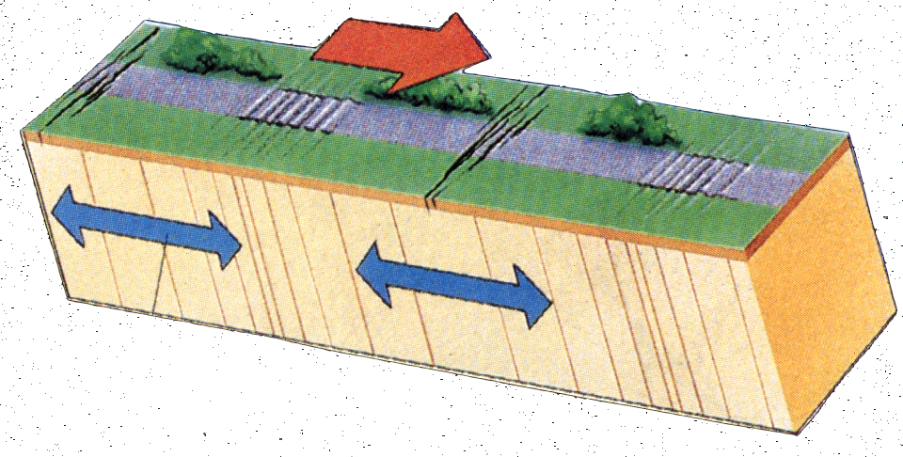
DESTEK HİZMETLERİ GENEL MÜDÜRLÜĞÜ
(İŞYERİ SAĞLIK VE GÜVENLİK BİRİMİ DAİRE BAŞKANLIĞI)
P DALGASI:
Odak noktasından başlayıp her doğrultuda yayılan ilk sismik dalgaya P (Primary - Birincil) Dalgası denir.
30

Slide 32
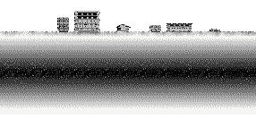
DESTEK HİZMETLERİ GENEL MÜDÜRLÜĞÜ
(İŞYERİ SAĞLIK VE GÜVENLİK BİRİMİ DAİRE BAŞKANLIĞI)
P Dalgasının yayılma hızı 4-7 km/sn civarındadır. Bu hareket katı, sıvı ve hava ortamında ilerleyebilir. İçinden geçtikleri kayaları sıkıştırır ve gererler.
31

Slide 33
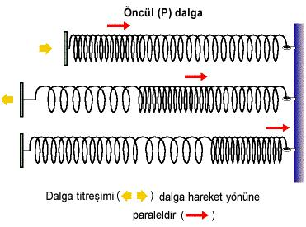
DESTEK HİZMETLERİ GENEL MÜDÜRLÜĞÜ
(İŞYERİ SAĞLIK VE GÜVENLİK BİRİMİ DAİRE BAŞKANLIĞI)
Bu hareketi, bir ucu sabit bir yayın diğer ucunun çekip bırakıldığında yayın yaptığı harekete benzetebiliriz.
32

Slide 34
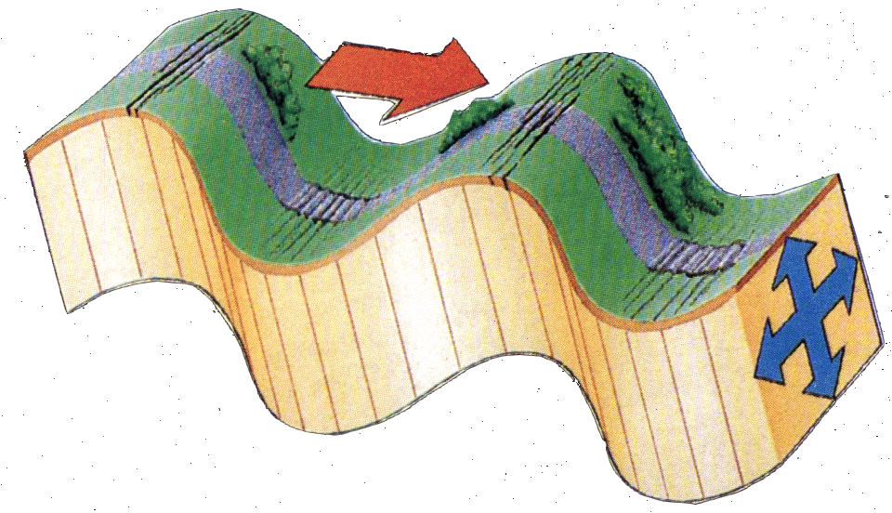
DESTEK HİZMETLERİ GENEL MÜDÜRLÜĞÜ
(İŞYERİ SAĞLIK VE GÜVENLİK BİRİMİ DAİRE BAŞKANLIĞI)
S DALGASI:
Zemindeki ikinci tip sismik dalgalar S (Secondary - İkincil) Dalgaları olup, yapılara P Dalgasından sonra ulaşır.
33

Slide 35
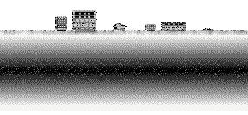
DESTEK HİZMETLERİ GENEL MÜDÜRLÜĞÜ
(İŞYERİ SAĞLIK VE GÜVENLİK BİRİMİ DAİRE BAŞKANLIĞI)
Hareket hızı 2-6 km/sn arasındadır. S Dalgaları katı ortamlarda ilerleyebilir. Depremlerde esas hasarı S Dalgaları vermektedir. S Dalgaları kayaları aynı anda hem yukarı-aşağı, hem de iki yöne doğru hareket ettirir.
34

Slide 36
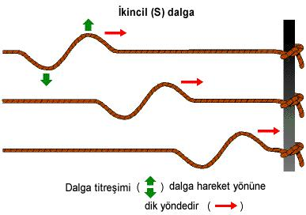
DESTEK HİZMETLERİ GENEL MÜDÜRLÜĞÜ
(İŞYERİ SAĞLIK VE GÜVENLİK BİRİMİ DAİRE BAŞKANLIĞI)
Bu hareketi, bir ucu sabit bir ipin diğer ucundan salınım yaptırıldığında ortaya çıkan harekete benzetebiliriz.
35

Slide 37
DESTEK HİZMETLERİ GENEL MÜDÜRLÜĞÜ
(İŞYERİ SAĞLIK VE GÜVENLİK BİRİMİ DAİRE BAŞKANLIĞI)
YÜZEY DALGALARI:
Odak noktasından başlayan ve üst merkeze ulaşan dalgalar, arazide ikinci bir hareket yaratır ki bu harekete yüzey dalgaları denir.
Yüzey dalgaları üst merkezden her doğrultuda yayılmaya başlar.
Hareket hızı P ve S Dalgalarından daha yavaştır, ancak yıkıcı etkisi daha büyüktür.
36

Slide 38
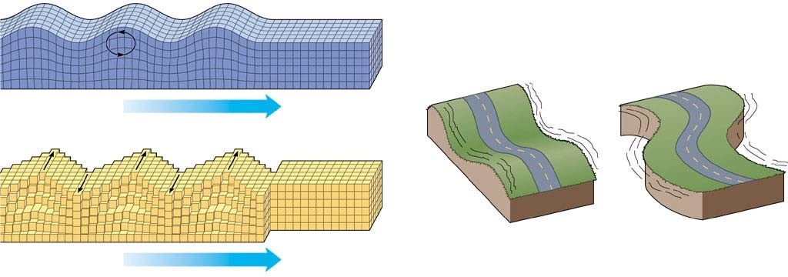
DESTEK HİZMETLERİ GENEL MÜDÜRLÜĞÜ
(İŞYERİ SAĞLIK VE GÜVENLİK BİRİMİ DAİRE BAŞKANLIĞI)
R VE L DALGASI:
Rayleigh(R) Dalgası, denizdeki dalga hareketlerine benzer hareketi arazide yapar.
Love (L) Dalgası, zemini yatay düzlemde hareket ettirir.
Rayleigh Dalgası
Love Dalgası
Rayleigh Dalgası
Love Dalgası
37

Slide 39
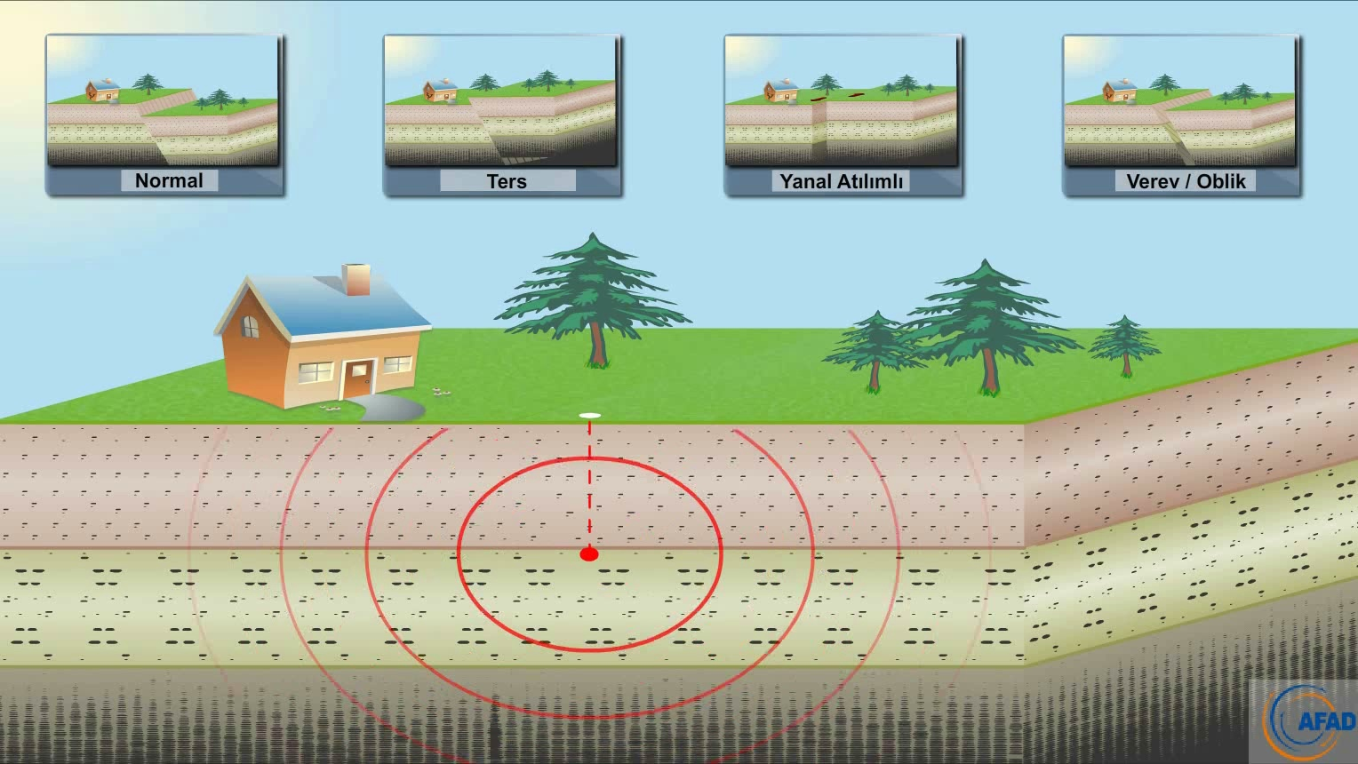
DESTEK HİZMETLERİ GENEL MÜDÜRLÜĞÜ
(İŞYERİ SAĞLIK VE GÜVENLİK BİRİMİ DAİRE BAŞKANLIĞI)
FAY:
Yer kabuğunu oluşturan levhalar kırılır. Kırılma sonucu oluşan iki parça birbirine göre yer değiştirir. Buna fay denir.
38

Slide 40
DESTEK HİZMETLERİ GENEL MÜDÜRLÜĞÜ
(İŞYERİ SAĞLIK VE GÜVENLİK BİRİMİ DAİRE BAŞKANLIĞI)
DEPREM ŞİDDETİ VE BÜYÜKLÜĞÜ:
ŞİDDET: Depremlerin insanlar, arazi, binalar ve içindeki eşyalar üzerindeki etkilerinin göreceli bir ölçüsüdür. Deprem şiddeti açığa çıkan enerji miktarına bağlıdır.
BÜYÜKLÜK: Deprem neticesinde açığa çıkan enerjinin matematiksel bir ölçüsü olarak tanımlanmaktadır.
ŞİDDET | 1 | 2 | 3 | 4 | 5 | 6 | 7 | 8 | 9 | 10
BÜYÜKLÜK | 1- 3 | 3- 3.9 |  | 4 - 4.9 |  | 5 - 5.9 |  | 6 - 6.9 |  | 7 - +
39

Slide 41
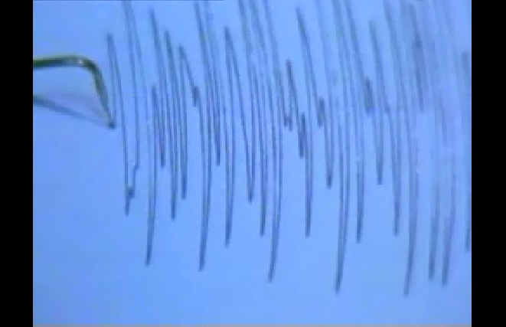
DESTEK HİZMETLERİ GENEL MÜDÜRLÜĞÜ
(İŞYERİ SAĞLIK VE GÜVENLİK BİRİMİ DAİRE BAŞKANLIĞI)
ŞİDDET | 1 | 2 | 3 | 4 | 5 | 6 | 7 | 8 | 9 | 10
BÜYÜKLÜK | 1- 3 | 3- 3.9 |  | 4 - 4.9 |  | 5 - 5.9 |  | 6 - 6.9 |  | 7 - +
40

Slide 42
DESTEK HİZMETLERİ GENEL MÜDÜRLÜĞÜ
(İŞYERİ SAĞLIK VE GÜVENLİK BİRİMİ DAİRE BAŞKANLIĞI)
DEPREM İLE İLGİLİ ÖNLEMLER:
Deprem Öncesinde Alınacak Önlemler
Deprem Sırasında Alınacak Önlemler
Deprem Sonrasında Yapılması Gerekenler
41

Slide 43
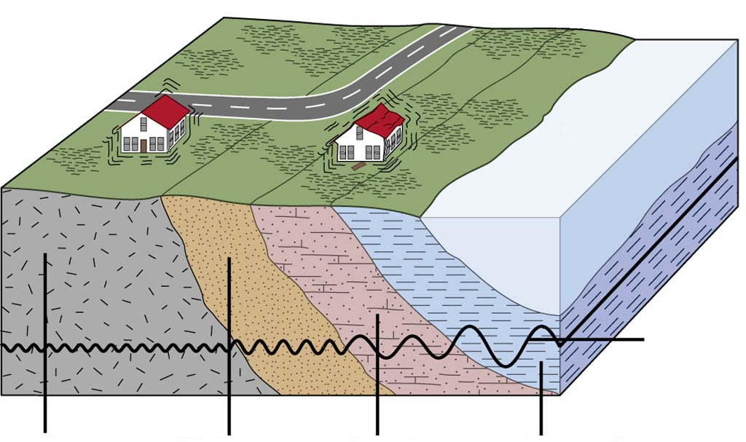
DESTEK HİZMETLERİ GENEL MÜDÜRLÜĞÜ
(İŞYERİ SAĞLIK VE GÜVENLİK BİRİMİ DAİRE BAŞKANLIĞI)
DEPREM ÖNCESİNDE ALINACAK ÖNLEMLER:
Yerleşim bölgeleri titizlikle belirlenmelidir.
Su
Sismik Dalga
Kayalık
zemin
Sıkı
zemin
Gevşek
zemin
Çamur
zemin
42

Slide 44
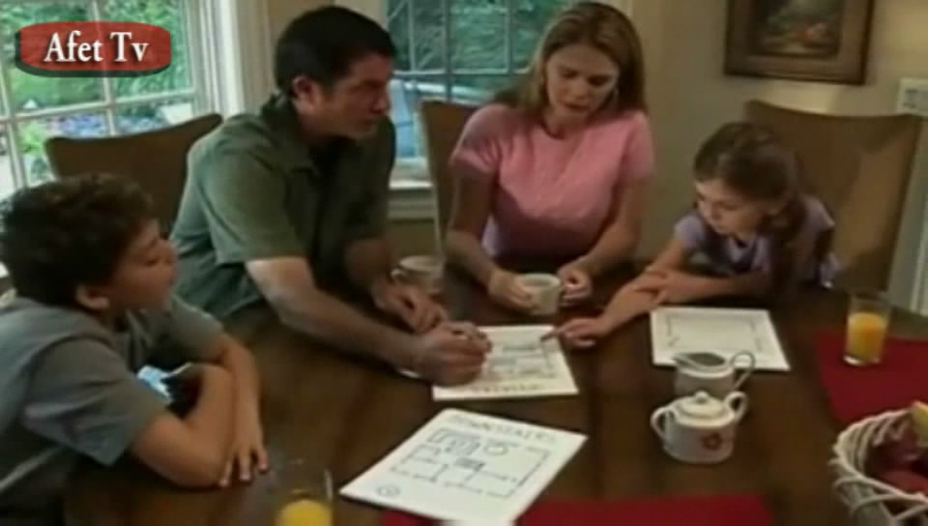
DESTEK HİZMETLERİ GENEL MÜDÜRLÜĞÜ
(İŞYERİ SAĞLIK VE GÜVENLİK BİRİMİ DAİRE BAŞKANLIĞI)
AİLE AFET HAZIRLIK PLANI:
1-AİLE TOPLANTISI :
Depreme hazırlık olarak ailenin tüm bireyleri çocuklar dahil bir toplantı yapmalıdır. Bu toplantıda olası bir afette yapılacaklar planlanır.
43

Slide 45
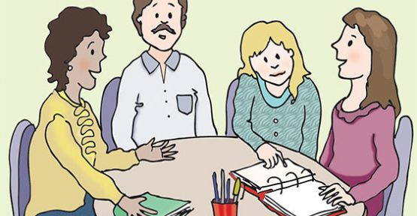

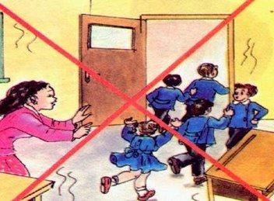
DESTEK HİZMETLERİ GENEL MÜDÜRLÜĞÜ
(İŞYERİ SAĞLIK VE GÜVENLİK BİRİMİ DAİRE BAŞKANLIĞI)
Tahliye ve deprem sonrası buluşma planı hazırlanmalıdır.
44

Slide 46
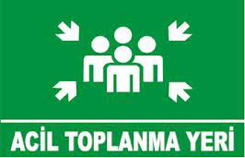
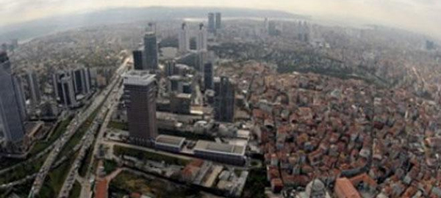
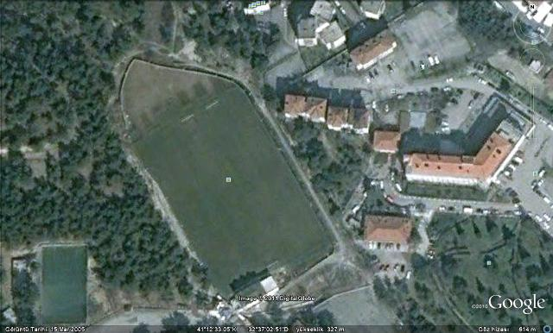
DESTEK HİZMETLERİ GENEL MÜDÜRLÜĞÜ
(İŞYERİ SAĞLIK VE GÜVENLİK BİRİMİ DAİRE BAŞKANLIĞI)
Toplanma Merkezi Belirlenmelidir
45

Slide 47
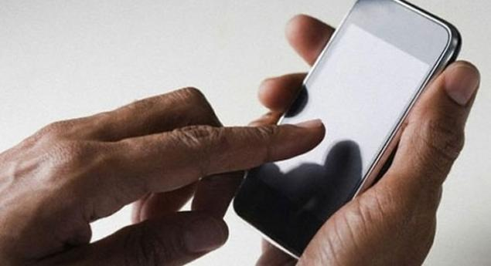
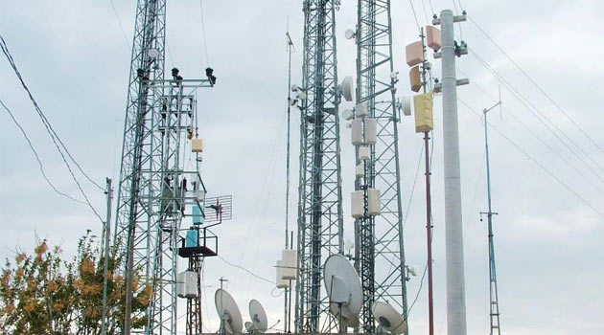
DESTEK HİZMETLERİ GENEL MÜDÜRLÜĞÜ
(İŞYERİ SAĞLIK VE GÜVENLİK BİRİMİ DAİRE BAŞKANLIĞI)
Bölge Dışı Bağlantı Kişisi Belirlenmelidir:
Bir afet sonrası telefon hatlarını kilitleneceği düşünülürse hem oturduğunuz bölge, hem de başkent dışında bir irtibat kişisi seçin. Bu kişiye sizi merak edebilecek kişilerin telefon numaralarını verin, akrabalarınıza da bu kişinin telefonunu verin. Böylece siz sadece bir kişiye ulaşarak aslında herkese ulaşmış olursunuz.
46

Slide 48
DESTEK HİZMETLERİ GENEL MÜDÜRLÜĞÜ
(İŞYERİ SAĞLIK VE GÜVENLİK BİRİMİ DAİRE BAŞKANLIĞI)
2-GÜVENİLİR YERLER :
Bulunduğunuz mekanlarda tehlikeli olabilecek ve güvenli olabilecek noktalar belirlenmelidir. Örneğin pencere önleri, ağır aydınlatma araçlarının alt kısımları, büyük ve ağır devrilebilir, ocak gibi yangına neden olabilecek eşyaların yanları TEHLİKELİDİR. Korunabilecek güvenli alanlar ise sağlam bir masanın altı, sağlam bir koltuk yada divanın yanıbaşı, yatağınızın yanı, bir köşe dibi ya da iç duvarlardan birinin yanı GÜVENLİDİR. ÇÖMELİP, KAPANIP, TUTUNMAK için en güvenli yeri bulun.
47

Slide 49
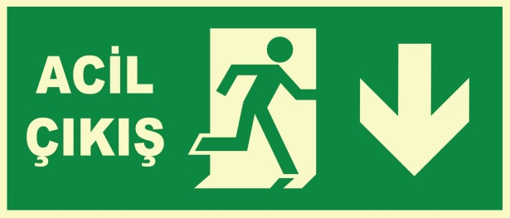
DESTEK HİZMETLERİ GENEL MÜDÜRLÜĞÜ
(İŞYERİ SAĞLIK VE GÜVENLİK BİRİMİ DAİRE BAŞKANLIĞI)
3-ÇIKIŞ YOLLARI :
Olağan çıkışları ve belki ilk anda aklınıza gelmeyen arka kapı, pencere gibi yerleri belirleyin. Düşerek veya kayarak kapıları kapatabilecek eşyaların yerlerini değiştirin. Mümkünse duvara sabitleyin. Örneğin kapı arkalarında duran halılar, elektrik süpürgesi gibi eşyaları kapı arkalarına koymayın.
48

Slide 50
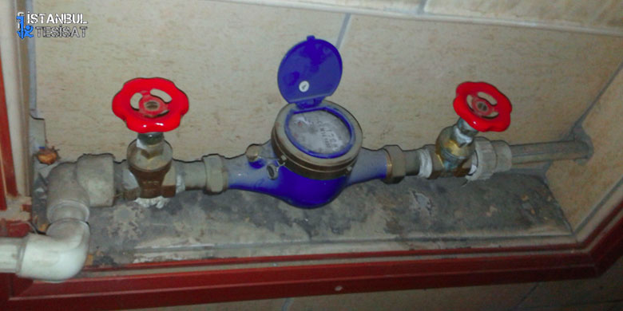
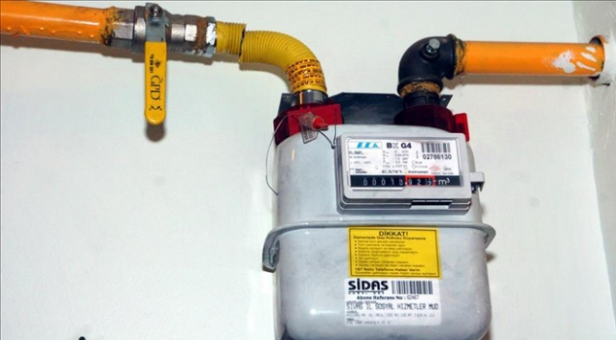
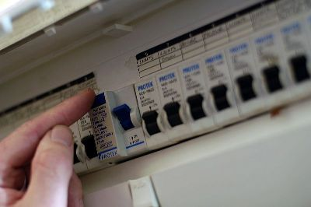
DESTEK HİZMETLERİ GENEL MÜDÜRLÜĞÜ
(İŞYERİ SAĞLIK VE GÜVENLİK BİRİMİ DAİRE BAŞKANLIĞI)
4-TESİSATLARIN KAPATILMASI:
Elektrik, gaz ve su vanalarını kapatmayı evdeki tüm bireylere öğretin. Yerlerini iyi öğrenin.
49

Slide 51
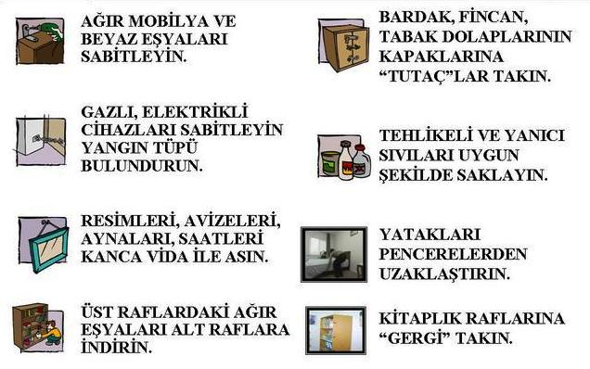
DESTEK HİZMETLERİ GENEL MÜDÜRLÜĞÜ
(İŞYERİ SAĞLIK VE GÜVENLİK BİRİMİ DAİRE BAŞKANLIĞI)
Ev içinde güvenliği sağlamak için deprem güvenlik planı hazırlanmalıdır.
50

Slide 52
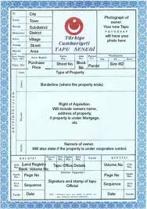
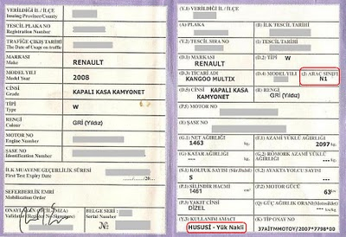
DESTEK HİZMETLERİ GENEL MÜDÜRLÜĞÜ
(İŞYERİ SAĞLIK VE GÜVENLİK BİRİMİ DAİRE BAŞKANLIĞI)
Aileye dair önemli belge ve bilgiler saklanmalıdır.
51

Slide 53
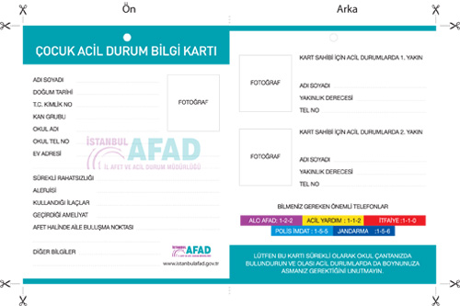
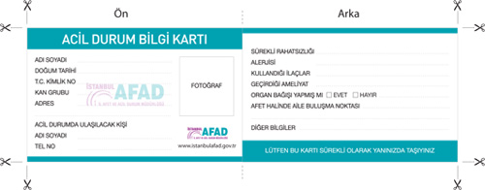
DESTEK HİZMETLERİ GENEL MÜDÜRLÜĞÜ
(İŞYERİ SAĞLIK VE GÜVENLİK BİRİMİ DAİRE BAŞKANLIĞI)
Afet acil durum bilgi kartı
52

Slide 54
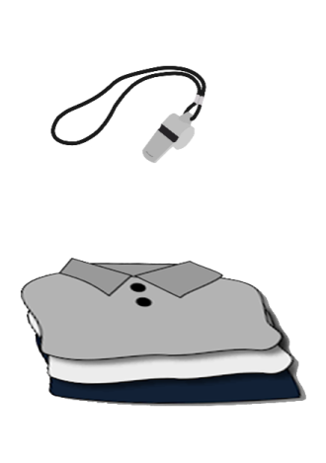
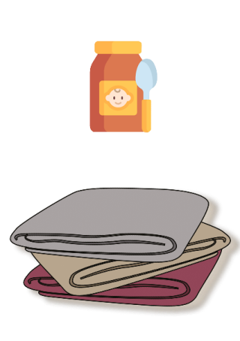
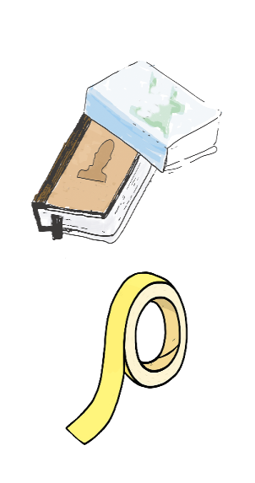


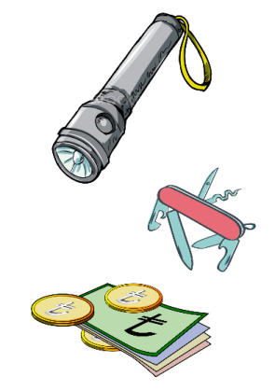
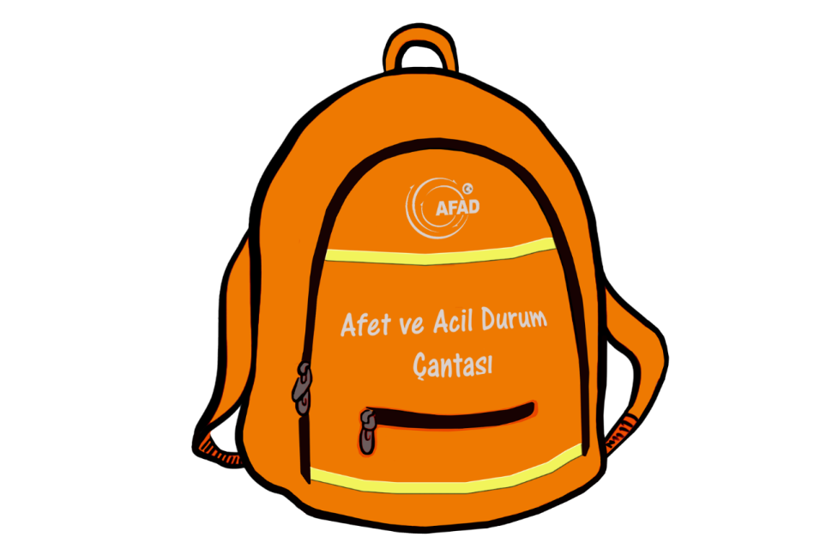





DESTEK HİZMETLERİ GENEL MÜDÜRLÜĞÜ
(İŞYERİ SAĞLIK VE GÜVENLİK BİRİMİ DAİRE BAŞKANLIĞI)
Kişisel acil durum çantası hazırlanmalıdır.
53

Slide 55
DESTEK HİZMETLERİ GENEL MÜDÜRLÜĞÜ
(İŞYERİ SAĞLIK VE GÜVENLİK BİRİMİ DAİRE BAŞKANLIĞI)
Aile Afet Planı Kontrol Listesi:
Çevremizde afet ve acil duruma yol açabilecek hususları biliyoruz/öğrendik.
Mahalle ve yapı ölçeğinde ailemize risk yaratabilecek durumları biliyoruz/öğrendik.
Evimiz içerisinde bize risk yaratabilecek eşyalarımızı “Tehlike Avı” yaparak belirledik ve yapısal olmayan riskleri önlemek için plan yaptık.
Afet anında bir arada değilsek evimizin içinde; evimiz ve mahallemizin dışında ailemizle buluşabileceğimiz buluşma yerleri belirledik.
54

Slide 56
DESTEK HİZMETLERİ GENEL MÜDÜRLÜĞÜ
(İŞYERİ SAĞLIK VE GÜVENLİK BİRİMİ DAİRE BAŞKANLIĞI)
Afetlerde ihtiyaç duyabileceğimiz ve hayatımızı sürdürebileceğimiz ihtiyaçlar için gerekli malzemeleri toparlayıp, Afet ve Acil Durum Çantalarımızı hazırladık.
Önemli evraklarımızın, adreslerin ve telefon numaralarının birer kopyasını hazırladık. Bu kopyanın bir nüshasını bölge dışı bağlantı kişisinde, bir nüshasını da acil durum çantamızda bulunduruyoruz.
Şehir içi ve dışından iki yakınımızı belirleyip, bu kişilerin telefonlarını ve adreslerini öğrendik ve afet sırasında birbirimizden ayrılmamız durumunda tüm ev halkı o kişilerle iletişim kuracağını biliyor.
55

Slide 57
DESTEK HİZMETLERİ GENEL MÜDÜRLÜĞÜ
(İŞYERİ SAĞLIK VE GÜVENLİK BİRİMİ DAİRE BAŞKANLIĞI)
Afet ve acil durum sırasında yapmamız gereken doğru davranış şekillerini öğrendik ve her ay tatbik ederek bu davranışları tekrar ediyoruz.
Acil telefon numaralarını ne zaman ve nasıl arayacağımızı öğrendik.
Afet öncesi veya sonrasında çıkabilecek yangınlara karşı gerekli önlemleri aldık.
Aile üyeleri olarak yangın sırasında neler yapmamız gerektiğini öğrendik.
Sel/Taşkın öncesinde, sırasında ve sonrasında neler yapmamız gerektiğini öğrendik.
Tahliye konusunda yeterli bilgiye sahibiz/öğrendik.
Tahliye sırasında ne yapmamız gerektiğini biliyoruz.
56

Slide 58
DESTEK HİZMETLERİ GENEL MÜDÜRLÜĞÜ
(İŞYERİ SAĞLIK VE GÜVENLİK BİRİMİ DAİRE BAŞKANLIĞI)
İlk yardım konusunda basit bilgilere sahibiz ayrıca tüm aile üyelerinin en kısa zamanda sertifikalı ilk yardım eğitimi alması konusunda bir plan yaptık.
Hem evimizde hem de afet ve acil durum çantamızda bulundurmak üzere ilk yardım çantalarımızı hazırladık.
Afet sonrasındaki üç gün (ilk 72 Saat) için su, barınma ve tuvalet ihtiyacımızı nasıl karşılayacağımızı planladık.
57

Slide 59
DESTEK HİZMETLERİ GENEL MÜDÜRLÜĞÜ
(İŞYERİ SAĞLIK VE GÜVENLİK BİRİMİ DAİRE BAŞKANLIĞI)
Komşularımızla ve muhtarımızla afetlerde nasıl yardımlaşabileceğimizi konuştuk. Bebeklere, yaşlı ve engellilere nasıl yardım edebileceğimizi öğrendik.
Yaşadığımız bölgede meydana gelebilecek deprem, sel, heyelan/kaya düşmesi, çığ vb. afetler öncesi, sırası ve sonrasında yapmamız gerekenleri göz önüne alarak Aile Afet Planımızı yaptık.
Aile Afet Planımızı bitirdik. Olası tehlikelerin önlemlerini aldık. Her altı ayda bir, planımızı gözden geçirmeyi planladık.
58

Slide 60

DESTEK HİZMETLERİ GENEL MÜDÜRLÜĞÜ
(İŞYERİ SAĞLIK VE GÜVENLİK BİRİMİ DAİRE BAŞKANLIĞI)
Sakin olunmalıdır.
Deprem öncesinde belirlenen önlemler hatırlanmalıdır.
59

Slide 61

DESTEK HİZMETLERİ GENEL MÜDÜRLÜĞÜ
(İŞYERİ SAĞLIK VE GÜVENLİK BİRİMİ DAİRE BAŞKANLIĞI)
60

Slide 62

DESTEK HİZMETLERİ GENEL MÜDÜRLÜĞÜ
(İŞYERİ SAĞLIK VE GÜVENLİK BİRİMİ DAİRE BAŞKANLIĞI)
61

Slide 63

DESTEK HİZMETLERİ GENEL MÜDÜRLÜĞÜ
(İŞYERİ SAĞLIK VE GÜVENLİK BİRİMİ DAİRE BAŞKANLIĞI)
Sarsıntı durana dek (en az 60 sn) saklanılan yerden çıkılmamalıdır.
Sabitlenmemiş ve devrilebilecek eşyalardan uzak durulmalıdır.
62

Slide 64

DESTEK HİZMETLERİ GENEL MÜDÜRLÜĞÜ
(İŞYERİ SAĞLIK VE GÜVENLİK BİRİMİ DAİRE BAŞKANLIĞI)
Sakinleşmeye çalışılmalıdır.
İçinde bulunulan yapı yıkılmışsa, bulunulan yerde tehlikeli bir durum olup olmadığı kontrol edilmelidir.
Tüp, elektrik, su, doğalgaz kontrol edilmeli. Fişler prizden çekilmeli, sigorta gevşetilmeli ya da şalterler kapatılmalıdır.
Yangın kontrolü yapılmalı, varsa sobalar söndürülmelidir.
63

Slide 65


DESTEK HİZMETLERİ GENEL MÜDÜRLÜĞÜ
(İŞYERİ SAĞLIK VE GÜVENLİK BİRİMİ DAİRE BAŞKANLIĞI)
İçeri girmek için ilgililerin görüşü ve duyurusu doğrultusunda hareket edilmelidir.
Acil durumlar dışında telefon kullanılmamalıdır.
Mecbur kalmadıkça trafiğe çıkılmamalıdır.
Toplu iskan bölgelerindeki kurallara uyulmalıdır. Özellikle temizlik ve hijyen kurallarına dikkat edilmelidir.
64

Slide 66



DESTEK HİZMETLERİ GENEL MÜDÜRLÜĞÜ
(İŞYERİ SAĞLIK VE GÜVENLİK BİRİMİ DAİRE BAŞKANLIĞI)
ALTIN GÜN NEDİR?
Afeti takip eden ilk 24 saate altın gün denir.
Kazazedelerin kurtulma şansı çok yüksektir.
İlk müdahaleyi komşular yapmaktadır.
Yapılan işlemler basit kurtarmalardır.
Kurtarılanların nakline dikkat edilmelidir.
65

Slide 67

DESTEK HİZMETLERİ GENEL MÜDÜRLÜĞÜ
(İŞYERİ SAĞLIK VE GÜVENLİK BİRİMİ DAİRE BAŞKANLIĞI)
ENKAZ ALTINDA HAYATTA KALMA ORANLARI:
66

Slide 68




DESTEK HİZMETLERİ GENEL MÜDÜRLÜĞÜ
(İŞYERİ SAĞLIK VE GÜVENLİK BİRİMİ DAİRE BAŞKANLIĞI)
DOĞAL AFET ÇEŞİTLERİ:
SEL
67

Slide 69



DESTEK HİZMETLERİ GENEL MÜDÜRLÜĞÜ
(İŞYERİ SAĞLIK VE GÜVENLİK BİRİMİ DAİRE BAŞKANLIĞI)
SEL NEDİR?
Suyun doğal yada yapay yatağından taşarak tehlikeye neden olan doğal bir afettir.
Bazı seller birkaç gün içerisinde meydana gelir.
68

Slide 70


DESTEK HİZMETLERİ GENEL MÜDÜRLÜĞÜ
(İŞYERİ SAĞLIK VE GÜVENLİK BİRİMİ DAİRE BAŞKANLIĞI)
PRATİK ÖNLEMLER:
Evin dışında bulunuyorsanız
Hemen yüksek bir yere çıkmalısınız.
Su yatağı veya çukur bölgeleri hemen terk etmelisiniz.
69

Slide 71




DESTEK HİZMETLERİ GENEL MÜDÜRLÜĞÜ
(İŞYERİ SAĞLIK VE GÜVENLİK BİRİMİ DAİRE BAŞKANLIĞI)
ÇIĞ
70

Slide 72

DESTEK HİZMETLERİ GENEL MÜDÜRLÜĞÜ
(İŞYERİ SAĞLIK VE GÜVENLİK BİRİMİ DAİRE BAŞKANLIĞI)
ÇIĞ NEDİR?
Dağlık ve engebeli yamaçlarda tabakalaşmış kar örtüsünün kendi iç direnci veya dış etkenlerle yerinden koparak yer çekimi etkisiyle vadi tabanına doğru hızla kayma olayıdır.
71

Slide 73

DESTEK HİZMETLERİ GENEL MÜDÜRLÜĞÜ
(İŞYERİ SAĞLIK VE GÜVENLİK BİRİMİ DAİRE BAŞKANLIĞI)
72

Slide 74


DESTEK HİZMETLERİ GENEL MÜDÜRLÜĞÜ
(İŞYERİ SAĞLIK VE GÜVENLİK BİRİMİ DAİRE BAŞKANLIĞI)
73

Slide 75

DESTEK HİZMETLERİ GENEL MÜDÜRLÜĞÜ
(İŞYERİ SAĞLIK VE GÜVENLİK BİRİMİ DAİRE BAŞKANLIĞI)
ÇIĞ ANINDA NELER YAPILMALIDIR?:
Çığ başladığında,
Çığın büyüklüğüne,
Hızına,
Patikanın genişliğine,
Etrafta bulunan araçlara,
Var olan daha yerlere bağlı olarak, o alandan çok hızlı bir şekilde ayrılın.
74

Slide 76

DESTEK HİZMETLERİ GENEL MÜDÜRLÜĞÜ
(İŞYERİ SAĞLIK VE GÜVENLİK BİRİMİ DAİRE BAŞKANLIĞI)
Çığın daha yavaş ve yüksekliğinin az olduğu kenar kısımlarına ulaşmaya çalışın.
Bağırarak veya başka ses kaynaklarını kullanarak, diğer insanları uyarın.
Eğer çığa yakalanmanız kesin ise veya o anda kayak yapıyorsanız, kayak batonlarını ve kayakları çıkarıp atın, sabit bir ağaç, kaya veya başka bir cisme tutunmaya çalışın.
75

Slide 77
DESTEK HİZMETLERİ GENEL MÜDÜRLÜĞÜ
(İŞYERİ SAĞLIK VE GÜVENLİK BİRİMİ DAİRE BAŞKANLIĞI)
Kırılmış ağaç ve kaya parçalarından uzak kalmaya veya korunmaya çalışın.
Yüzme hareketi yaparak akan karın üstünde kalmaya çalışın.
Ağzınızı sıkıca kapatın, mümkünse kafanız karın altında kaldığı anda nefesinizi tutabildiğiniz kadar tutun.
Hava kesesi, çok küçük olsa bile ağız ve burnun kar ile dolmaması demektir.
76

Slide 78

DESTEK HİZMETLERİ GENEL MÜDÜRLÜĞÜ
(İŞYERİ SAĞLIK VE GÜVENLİK BİRİMİ DAİRE BAŞKANLIĞI)
Çığ durmadan önce mutlaka elinizi ağız ve burnu kapatacak şekilde yüzünüzde tutun ve kar altında kaldığınız zaman boyunca hayati önem taşıyacak olan nefes boşluğunu oluşturun. Bu arada başınız sağa sola çevirerek boşluğu büyütebilirsiniz.
Bazı olaylar ve araştırmalar göstermiştir ki, sırt çantası taşıyan insanların çığda yüzeyde kalma şansları, taşımayanlardan daha fazladır.
77

Slide 79


DESTEK HİZMETLERİ GENEL MÜDÜRLÜĞÜ
(İŞYERİ SAĞLIK VE GÜVENLİK BİRİMİ DAİRE BAŞKANLIĞI)
Çığ sırasında bir aracın içinde bulunuyorsanız motoru durdurup, ışıkları söndürün
Araçtaki oksijen miktarını korumak için sigara içmeyin, ateş yakmayın.
78

Slide 80




DESTEK HİZMETLERİ GENEL MÜDÜRLÜĞÜ
(İŞYERİ SAĞLIK VE GÜVENLİK BİRİMİ DAİRE BAŞKANLIĞI)
TSUNAMİ
79

Slide 81

DESTEK HİZMETLERİ GENEL MÜDÜRLÜĞÜ
(İŞYERİ SAĞLIK VE GÜVENLİK BİRİMİ DAİRE BAŞKANLIĞI)
TSUNAMİ:
Tsunami (okunuşu "Sunami“):
Japoncada liman dalgası anlamına gelen Tsunami, okyanus ya da denizlerin tabanında oluşan deprem, volkan patlaması ve bunlara bağlı taban çökmesi, zemin kaymaları gibi tektonik olaylar sonucu denize geçen enerji nedeniyle oluşan uzun periyotlu deniz dalgasını temsil eder.
80

Slide 82

DESTEK HİZMETLERİ GENEL MÜDÜRLÜĞÜ
(İŞYERİ SAĞLIK VE GÜVENLİK BİRİMİ DAİRE BAŞKANLIĞI)
Tsunami ilk oluştuğunda tek bir dalgadır ancak kısa bir süre içerisinde üç ya da beş dalgaya dönüşerek çevreye yayılmaya başlar. Bu dalgaların birincisi ve sonuncusu çok zayıftır ancak diğer dalgalar etkilerini kıyılarda şiddetli biçimde hissettirebilecek bir enerjiyle ilerlerler.
81

Slide 83
DESTEK HİZMETLERİ GENEL MÜDÜRLÜĞÜ
(İŞYERİ SAĞLIK VE GÜVENLİK BİRİMİ DAİRE BAŞKANLIĞI)
Bu nedenle depremlerden kısa bir süre sonra kıyılarda görülen yavaş ama anormal su düzeyi değişimi ilk dalganın geldiğini gösterir. Bu değişim, arkadan gelecek olan çok kuvvetli dalgaların ilk habercisi de olabilir.
Tsunami’nin deniz kıyısına ilk gelişi su düzeyinin anormal biçimde (depremin büyüklüğüne, oluş şekline ve türüne ve deniz durumuna göre yaklaşık 10-15 dakika içerisinde) yükselmesi ya da çökmesiyle kendini belli eder.
82

Slide 84

DESTEK HİZMETLERİ GENEL MÜDÜRLÜĞÜ
(İŞYERİ SAĞLIK VE GÜVENLİK BİRİMİ DAİRE BAŞKANLIĞI)
TSUNAMİDEN KORUNMAK İÇİN NELER YAPILABİLİR?
Deniz yanında yalıyar biçiminde yüksek bir yamaç varsa hemen yüksek yerlere doğru gidin.
Tsunami'nin ilk dalgası geldikten sonra tehlikenin geçtiğini sanmayın bazen ikinci dalga ilk dalgadan daha büyük olabilir.
83

Slide 85
DESTEK HİZMETLERİ GENEL MÜDÜRLÜĞÜ
(İŞYERİ SAĞLIK VE GÜVENLİK BİRİMİ DAİRE BAŞKANLIĞI)
Deniz içerisinde seyir halinde bulunanlar ise kıyıdan uzaklara, derin sulara giderek dalganın kendilerine ve deniz taşıtına vereceği zararı azaltabilir hatta önleyebilir. Deniz kıyısında olanlar içinse, denizden uzaklara ve yükseklere gitmek zorunludur.
Tsunami çok güçlü dalgalardır onu durdurma gücü yoktur sadece kaçılabilir.
84

Slide 86



DESTEK HİZMETLERİ GENEL MÜDÜRLÜĞÜ
(İŞYERİ SAĞLIK VE GÜVENLİK BİRİMİ DAİRE BAŞKANLIĞI)
EROZYON
85

Slide 87


DESTEK HİZMETLERİ GENEL MÜDÜRLÜĞÜ
(İŞYERİ SAĞLIK VE GÜVENLİK BİRİMİ DAİRE BAŞKANLIĞI)
TOPRAK EROZYONU:
Bitki örtüsünün olmaması veya tahrip edilmesi nedeniyle toprağın su ve rüzgar etkisiyle aşınması ve başka bir yerde birikmesi olayıdır.
86

Slide 88


DESTEK HİZMETLERİ GENEL MÜDÜRLÜĞÜ
(İŞYERİ SAĞLIK VE GÜVENLİK BİRİMİ DAİRE BAŞKANLIĞI)
EROZYONA KARŞI ALINABİLECEK ÖNLEMLER:
Eğitim ve Bilinçlenme
Mevcut Bitki Örtüsünü Koruma
Teraslama
Rüzgar Perdeleri
Yeşil Kuşak Oluşturma
Ekim Nöbeti Uygulamak
87

Slide 89


DESTEK HİZMETLERİ GENEL MÜDÜRLÜĞÜ
(İŞYERİ SAĞLIK VE GÜVENLİK BİRİMİ DAİRE BAŞKANLIĞI)
TOPRAK EROZYONU
88

Slide 90



DESTEK HİZMETLERİ GENEL MÜDÜRLÜĞÜ
(İŞYERİ SAĞLIK VE GÜVENLİK BİRİMİ DAİRE BAŞKANLIĞI)
HEYELAN
TOPRAK KAYMASI
89

Slide 91

DESTEK HİZMETLERİ GENEL MÜDÜRLÜĞÜ
(İŞYERİ SAĞLIK VE GÜVENLİK BİRİMİ DAİRE BAŞKANLIĞI)
TOPRAK KAYMASI:
Yer çekimi, deprem, volkan patlaması, aşırı yağışlar ve insanların doğada yapmış oldukları tahribat nedeni ile toprak, kaya vb. diğer doğa kalıntılarının yamaçtan aşağıya kayması olayıdır. Heyelan, Göçme, Toprak Kayması ve Çamur Akıntıları genel olarak Heyelan terimi ile açıklanan kütle hareketleridir.
90

Slide 92



DESTEK HİZMETLERİ GENEL MÜDÜRLÜĞÜ
(İŞYERİ SAĞLIK VE GÜVENLİK BİRİMİ DAİRE BAŞKANLIĞI)
KURAKLIK
91

Slide 93

DESTEK HİZMETLERİ GENEL MÜDÜRLÜĞÜ
(İŞYERİ SAĞLIK VE GÜVENLİK BİRİMİ DAİRE BAŞKANLIĞI)
KURAKLIK :
Bir bölgede nem miktarındaki geçici dengesizliğin o bölgedeki su kıtlığı ile ilişkisi olarak kabaca tanımladığımız kuraklık, doğal bir iklim olayıdır ve herhangi bir zamanda herhangi bir yerde meydana gelebilir. Kuraklık genellikle yavaş gelişir, süreklilik gösterir, etkileri geniştir.
92

Slide 94
DESTEK HİZMETLERİ GENEL MÜDÜRLÜĞÜ
(İŞYERİ SAĞLIK VE GÜVENLİK BİRİMİ DAİRE BAŞKANLIĞI)
KURAKLIKLA İLGİLİ ALINMASI GEREKEN ÖNLEMLER
Sıcaklık, yağış, yüzey akışı, toprak nemi gibi ana iklimsel ve yağışsal değişkenler düzenli olarak izlenmeli ve normal değerlerden olan sapmalarının yükselmeleri gözlenmelidir.
Kuraklıkla ilgili olarak yazılı ve görsel basın aracılığı ile halkımız bilinçlendirilmelidir.
Yazlık ekimler için bir ülke planlaması yapılarak, uygun ürün deseni planlamalarının yapılması ve çiftçilerin bu konuda bilinçlendirilmesi sağlanmalıdır.
Suyun verimli ve ekonomik kullanımını sağlayacak, sulama randımanını yükseltecek sistem ve metotlarla ilgili projeler uygulamaya konulmalıdır.
93

Slide 95



DESTEK HİZMETLERİ GENEL MÜDÜRLÜĞÜ
(İŞYERİ SAĞLIK VE GÜVENLİK BİRİMİ DAİRE BAŞKANLIĞI)
HORTUM
94

Slide 96

DESTEK HİZMETLERİ GENEL MÜDÜRLÜĞÜ
(İŞYERİ SAĞLIK VE GÜVENLİK BİRİMİ DAİRE BAŞKANLIĞI)
HORTUM:
Hortumlar doğanın en şiddetli fırtınalarıdır ve birkaç saniyede bir bölgeyi harabeye çevirebilir. Bir hortum saatte 325 km veya daha fazla bir hıza ulaşabilir.
Rüzgarlar yere çarparak, baca şeklinde dönen bir bulut şeklinde görünür.
Bir hortum bir topaç gibi ekseni çevresinde döner ve tıpkı bir uçak veya tren gibi ses çıkarır.
95

Slide 97


DESTEK HİZMETLERİ GENEL MÜDÜRLÜĞÜ
(İŞYERİ SAĞLIK VE GÜVENLİK BİRİMİ DAİRE BAŞKANLIĞI)
AFETLERİN ORTAYA ÇIKARDIĞI GENEL SONUÇLAR
Çeşitli güç ve genişlikte olurlar.
96

Slide 98


DESTEK HİZMETLERİ GENEL MÜDÜRLÜĞÜ
(İŞYERİ SAĞLIK VE GÜVENLİK BİRİMİ DAİRE BAŞKANLIĞI)
        Alt yapıyı bozarlar.
97

Slide 99

DESTEK HİZMETLERİ GENEL MÜDÜRLÜĞÜ
(İŞYERİ SAĞLIK VE GÜVENLİK BİRİMİ DAİRE BAŞKANLIĞI)
Şok tesiri yaratırlar.
98

Slide 100




DESTEK HİZMETLERİ GENEL MÜDÜRLÜĞÜ
(İŞYERİ SAĞLIK VE GÜVENLİK BİRİMİ DAİRE BAŞKANLIĞI)
Ölüm, sakat ve öksüz kalma gibi sonuçlar doğurur.
99

Slide 101



DESTEK HİZMETLERİ GENEL MÜDÜRLÜĞÜ
(İŞYERİ SAĞLIK VE GÜVENLİK BİRİMİ DAİRE BAŞKANLIĞI)
Bulaşıcı ve salgın hastalıkların artmasına neden olurlar.
100

Slide 102



DESTEK HİZMETLERİ GENEL MÜDÜRLÜĞÜ
(İŞYERİ SAĞLIK VE GÜVENLİK BİRİMİ DAİRE BAŞKANLIĞI)
Eğitim ve öğretimi aksatır.
101

Slide 103



DESTEK HİZMETLERİ GENEL MÜDÜRLÜĞÜ
(İŞYERİ SAĞLIK VE GÜVENLİK BİRİMİ DAİRE BAŞKANLIĞI)
Emniyet ve asayiş hizmetlerini aksatır.
102

Slide 104



DESTEK HİZMETLERİ GENEL MÜDÜRLÜĞÜ
(İŞYERİ SAĞLIK VE GÜVENLİK BİRİMİ DAİRE BAŞKANLIĞI)
Arama, kurtarma hizmetleri herkese aynı anda ulaşamayabilir.
103

Slide 105


DESTEK HİZMETLERİ GENEL MÜDÜRLÜĞÜ
(İŞYERİ SAĞLIK VE GÜVENLİK BİRİMİ DAİRE BAŞKANLIĞI)
İkincil afetler oluşabilir.
104

Slide 106



DESTEK HİZMETLERİ GENEL MÜDÜRLÜĞÜ
(İŞYERİ SAĞLIK VE GÜVENLİK BİRİMİ DAİRE BAŞKANLIĞI)
        Barındırma sorunları doğurur.
105

Slide 107




DESTEK HİZMETLERİ GENEL MÜDÜRLÜĞÜ
(İŞYERİ SAĞLIK VE GÜVENLİK BİRİMİ DAİRE BAŞKANLIĞI)
Yedirme ve giydirme sorunları doğurur.
106

Slide 108


DESTEK HİZMETLERİ GENEL MÜDÜRLÜĞÜ
(İŞYERİ SAĞLIK VE GÜVENLİK BİRİMİ DAİRE BAŞKANLIĞI)
Psikolojik bozukluklar doğurabilir.
107

Slide 109




DESTEK HİZMETLERİ GENEL MÜDÜRLÜĞÜ
(İŞYERİ SAĞLIK VE GÜVENLİK BİRİMİ DAİRE BAŞKANLIĞI)
Ulaşım ve haberleşmede aksaklıklar olabilir.
108

Slide 110
DESTEK HİZMETLERİ GENEL MÜDÜRLÜĞÜ
(İŞYERİ SAĞLIK VE GÜVENLİK BİRİMİ DAİRE BAŞKANLIĞI)
Yörenin ekonomik yapısını bozar.
Devletin ve özel kurumların planladığı yatırımları geciktirir.
İşsizlik artar.
109

Slide 111
TEŞEKKÜR EDİYORUZ.

